Slide 1
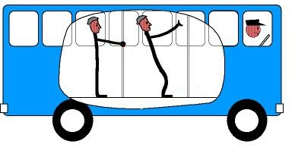
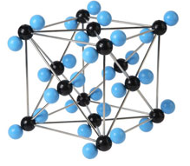
Движение по инерции
В какую сторону относительно автобуса
отклонятся пассажиры в автобусе,
начинающем двигаться вперед?
вперёд
назад
вправо
влево
Дидерле Галина Николаевна, МОБУ «СОШ №4», пгт.Пойковский, ХМАО - Югра

Slide 2
Использованные
Источники:
http://fb.ru/article/136222/chto-takoe-inertsiya-znachenie-slova-inertsiya-inertsiya-tverdogo-tela-opredelenie-momenta-inertsii (автобус)
http://hostingkartinok.com/show-image.php?id=6199646438f9b4d90a3a6c8dbbe5012f (салют)
http://animashki.kak2z.org/oneimg.php?cat=13&pn=7&file=506 (салют)
http://www.proshkolu.ru/user/Korepina72/file/2734124/ (ученик)

